Slide 1
MSISLAB
2021254010
이지호

Slide 2
소개
엠시스랩에서 연구원으로 재직중 (2019.12~)
회사내 다양한 딥러닝 활용 제품 연구 개발

Slide 3
관심분야
경량 AI
다양한 기능의 딥러닝 융합
임베디드에 적용하는 딥러닝 모델

Slide 4
경량 AI란?
문제점
일반적으로 연산 량이 큰 딥 러닝 모델
실시간으로 사용하려면 강력한 컴퓨팅 파워가 필요
소규모 임베디스시스템에서 사용하기 어려움
다양한 경량화 기법들을 통해 성능을 최대한 유지하면서 모델의 연산 량을 줄임
모델 구조 변경
모델 압축

Slide 5
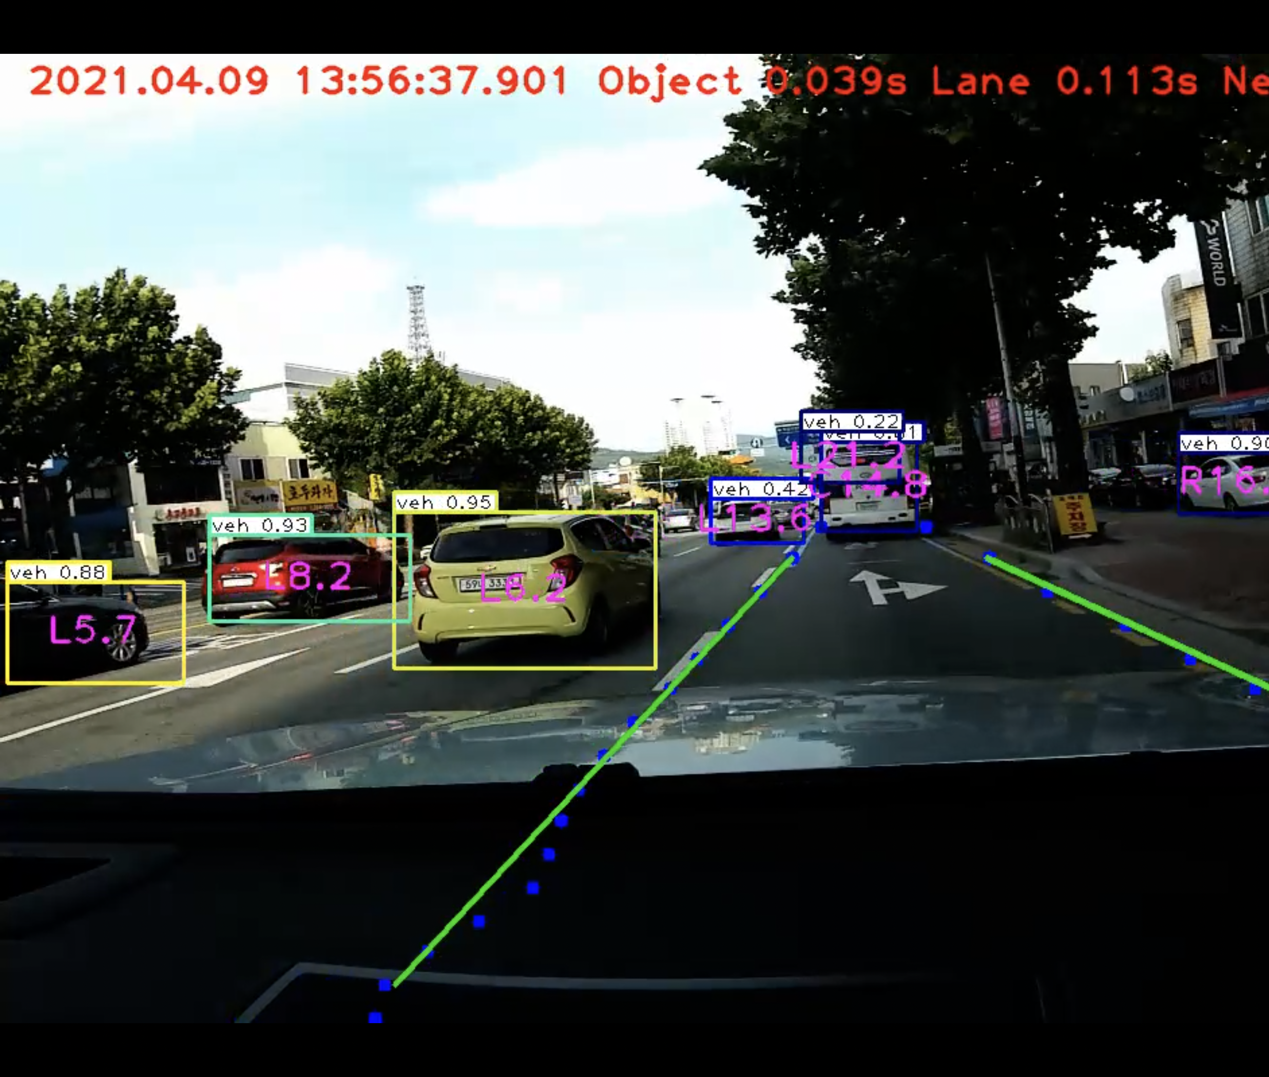
진행중인 주요 업무 (AI블랙박스 개발)
블랙박스에 AI기술을 추가하여 사고 유무를 판단하고 기록하는 하드웨어 및 소프트웨어 개발업무를 진행하고 있습니다.

Slide 6
감사합니다

